Slide 1
秋の食材を使った 減塩レシピ

Slide 2
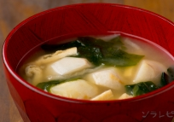
具だくさん 里芋の味噌汁
作り方
里芋の皮をむき、半分に切る。
切り干し大根とわかめは戻して洗っておく。
油揚げを半分に切り5㎜幅に切っておく。
かつおだしの中に里芋を入れ中火にかける
里芋が柔らかくなったら、切り干し大根、油揚げを加えさらに2分ほど煮る。
火を止め味噌を溶き、わかめを入れる。
材料(1人前)
里芋 30g
かつお昆布だし 200ml
切り干し大根 1g
油揚げ 5g
味噌 8g
わかめ 0.5g
エネルギー | 食塩相当量
68kcal | 1.2g
Notes:
かつおと昆布の合わせだしを使う言枝うまみの相乗効果により減塩につながる。
また、山芋、切り干し大根、わかめ、油揚げとグザイをたくさん使うことで満足感も上がる。
秋の食材として里芋を使用。

Slide 3
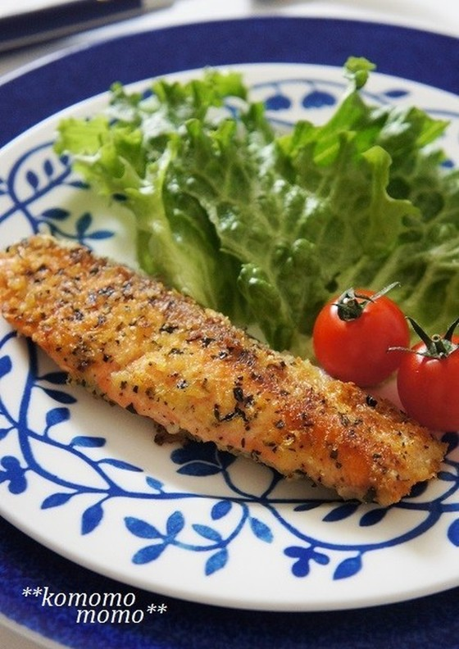
鮭のバジルチーズ パン粉焼き
作り方
鮭にレモン汁、塩、こしょうを振り、10分ほど置きます。
平らな容器（バットなど）にＡの材料を混ぜ合わせます。
鮭の水分をペーパータオルで拭き取り、両面にマヨネーズを塗ります。
２に鮭を入れ、全体にパン粉をつけます。
フライパンにオリーブ油を入れて弱火～中火にかけ、鮭の皮目を下にして焼きます。
きれいな焼き色が付いたら裏返し、弱火～中火で約５分焼きます。（生焼けが心配な場合は蓋をします。）
器に盛りつけ、食べやすい大きさにちぎったレタスとミニトマトを添えます。
材料(1人分)
生鮭 80g
レモン汁 小さじ1/2
塩 0.6g
こしょう 少々
カロリーハーフマヨネーズ 小さじ1/2
パン粉 大さじ1と1/2
乾燥バジル 小さじ1と1/2
粉チーズ 大さじ3/4
ガーリックパウダー 0.2g
オリーブ油 小さじ1
リーフレタス 30g
ミニトマト 20g
A
エネルギー | 食塩相当量
178kcal | 0.9g
Notes:
香味野菜のバジル・ガーリックとチーズの風味が香るパン粉焼き
レモン汁の酸味で味のアクセントを加え塩分を減らすことができます。

Slide 4
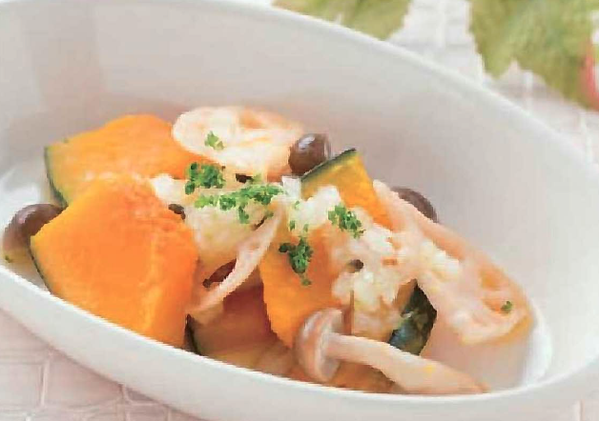
パンプキンマリネ
作り方
かぼちゃはくし形、レンコンは半月型にして薄切りにし、しめじは小房に分ける。パセリ、玉ねぎはみじん切りにする。
フライパンにサラダ油を熱し、かぼちゃ、れんこん、しめじを焼く。
２.が熱い間にAにつけ、10分くらい置く。
器に盛り付けたらパセリをちらす。
材料(1人前)
かぼちゃ 50g
れんこん 10g
しめじ 15g
サラダ油 4g
パセリ 少々
玉ねぎ 5g
オレンジジュース 30ml
塩 ひとつまみ
こしょう 少々
A
エネルギー | 食塩相当量
100kcal | 0.5g
Notes:
秋の旬の食材であるしめじとカボチャを使った
また、オレンジジュースを使うことで酸味が加わり減塩につながる

